Slide 1
Лучшая практика
Строительство и реконструкция
Республика Татарстан
Министр здравоохранения
Марат Наилевич Садыков
30 июня 2022 года

Slide 2
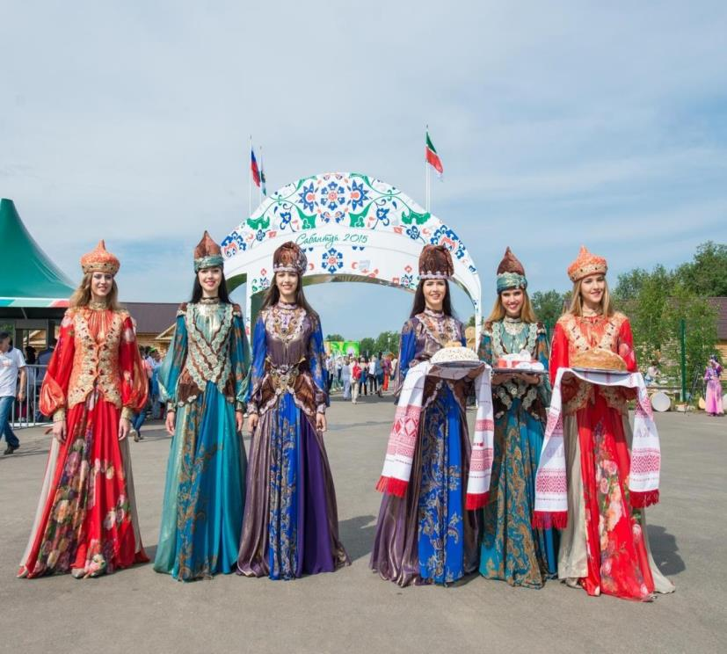
РЕСПУБЛИКА ТАТАРСТАН
Жителей – 3 886 395 чел.
Муниципальных районов - 43
Больниц – 57
Участковых больниц – 17
Врачебных амбулаторий – 101
Больничных коек – 23 140
Поликлиник – 32
В региональную программу модернизации вошли 83 медицинские организации, оказывающие первичную медико-санитарную помощь.
2

Slide 3
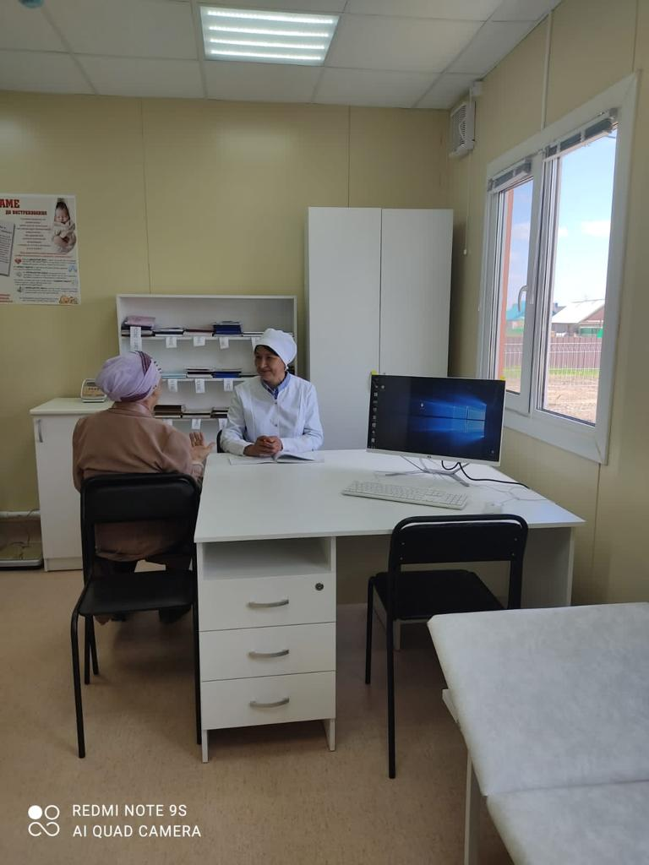
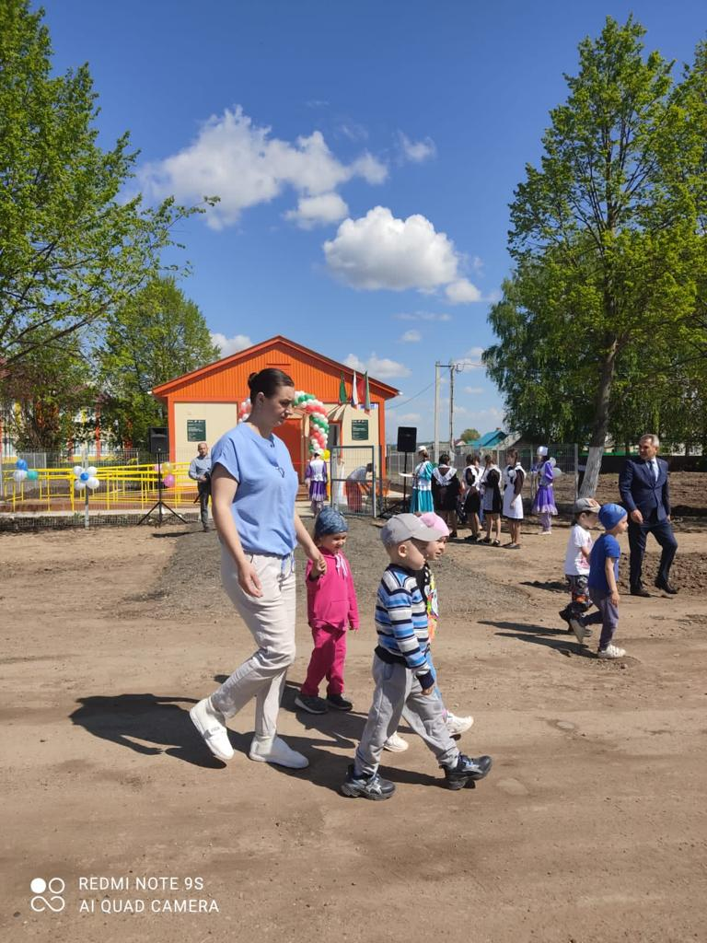
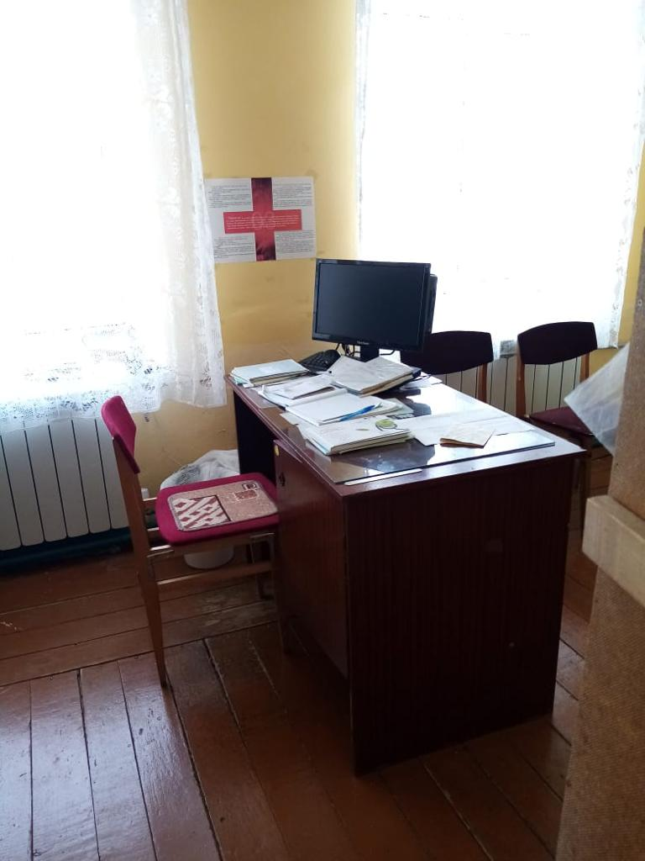
Строительство и реконструкция
Аланский ФАП ГАУЗ Тюлячинская ЦРБ
Население 447 человек, из них 70 детей, лица трудоспособного возраста – 241 человек, пенсионеры – 136 человек.
Расстояние до ЦРБ 12 км.
СТАЛО
БЫЛО
ФАП располагался на территории детского сада, площадь 31 кв.м

Slide 4
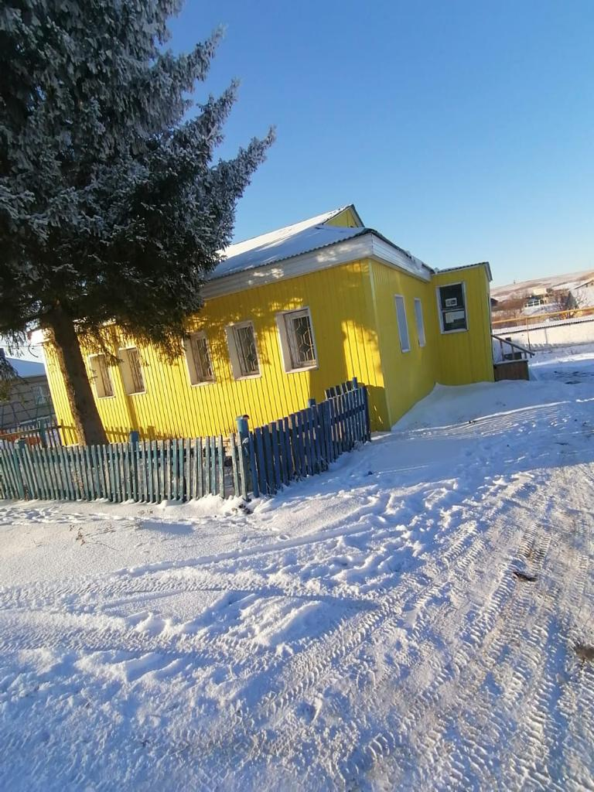
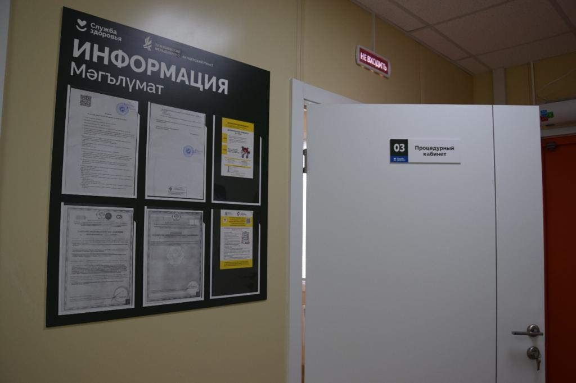
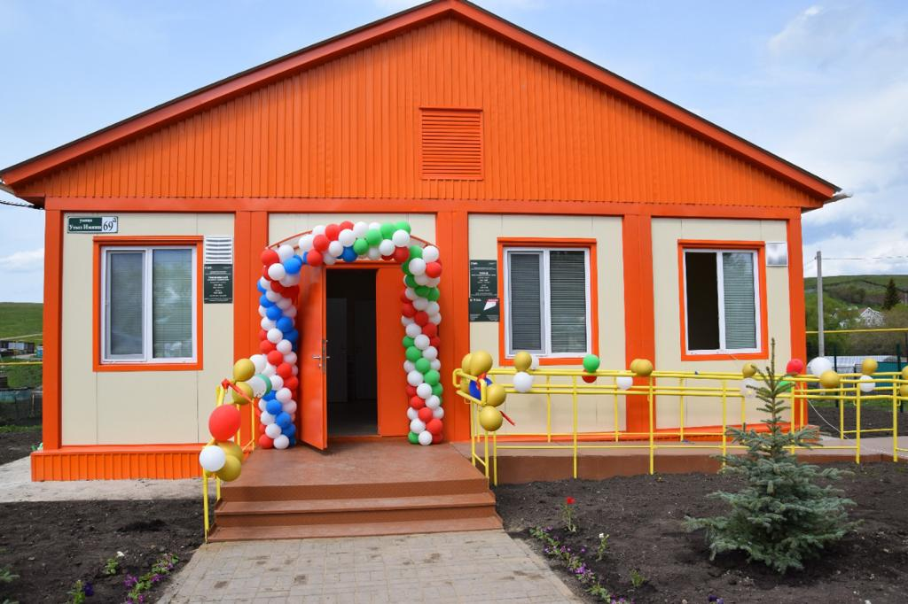
Строительство и реконструкция
Тимяшевский ФАП ГАУЗ Лениногорская ЦРБ
Население 793 человек, из них 109 детей, лица трудоспособного возраста – 329 человек, пенсионеры – 355человек.
Расстояние до ЦРБ 12 км.
БЫЛО
СТАЛО
4

Slide 5
Доступность и эффективность
Аланский ФАП ГАУЗ Тюлячинская ЦРБ
На 30% уменьшилось число вызовов скорой медицинской помощи к жителям сел Алан и Ключище
Явка на диспансеризацию и диспансерное наблюдение выросла. Охват диспансеризацией составил 60% от подлежащего контингента.
Тимяшевский ФАП ГАУЗ Лениногорская ЦРБ
Охват вакцинацией детей вырос с 52% до 87%
Охват вакцинацией пожилых жителей села вырос с 46% до 57%
Выявлены 2 случая ЗНО на ранних стадиях
5

